Slide 1
La clase

Slide 2
el cuaderno

Slide 3
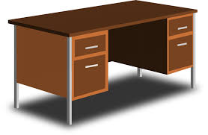
el escritorio

Slide 4
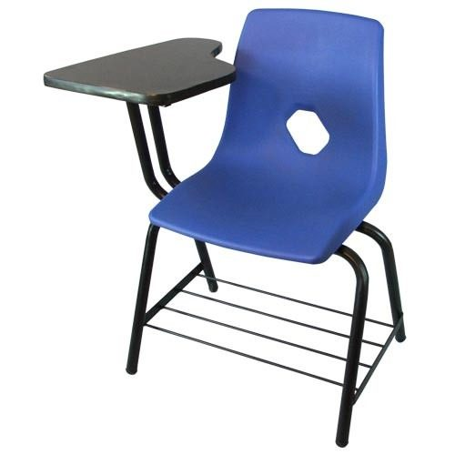
el pupitre

Slide 5
el lápiz

Slide 6
el examen

Slide 7
el libro

Slide 8
el papel

Slide 9
el proyector

Slide 10
el piso

Slide 11
el sacapuntas

Slide 12
el reloj

Slide 13
la computadora

Slide 14
la luz

Slide 15
la mochila

Slide 16
la pluma

Slide 17
la pizarra

Slide 18
la pantalla

Slide 19
la puerta

Slide 20
la ventana

Slide 21
las tijeras

Slide 22
el cielo

Slide 23
la silla

Slide 24
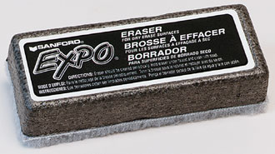
el borrador

Slide 25
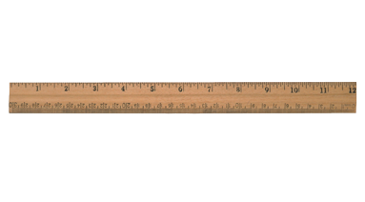
la regla

